Slide 1


Pie-IoT
ระบบจัดการอุปกรณ์อินเทอร์เน็ต ออฟ ธิงส์
www.pieiot.com

Slide 2



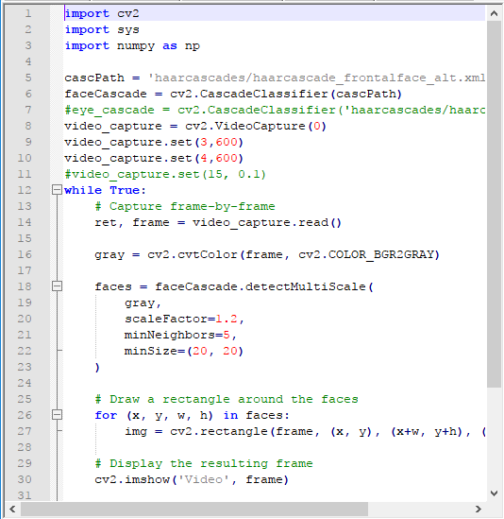



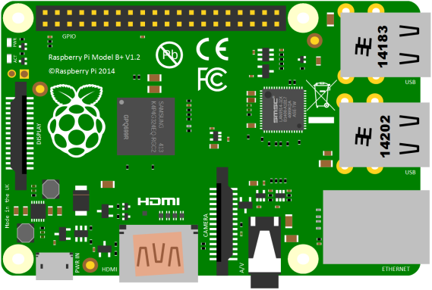






Pie-IoT
Python
VB, Basic C#, C++
Java
Delphi…
www.pieiot.com

Slide 3
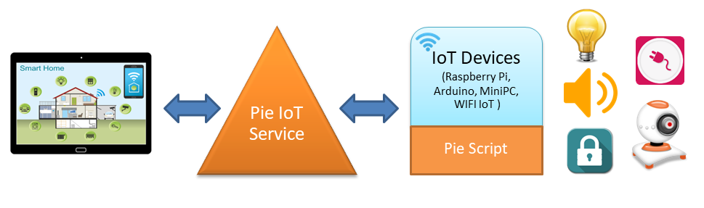

Pie-IoT
www.pieiot.com

Slide 4
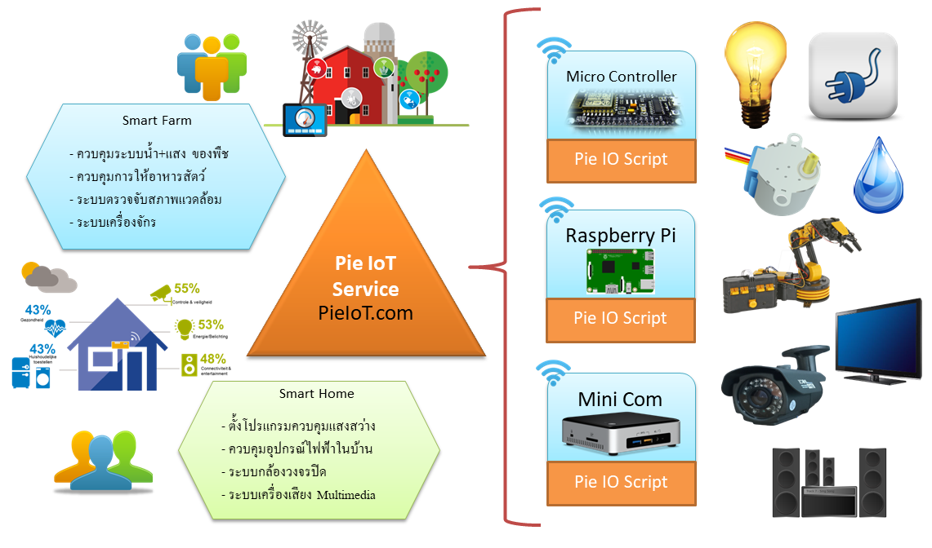
Pie-IoT
www.pieiot.com

Slide 5
Demo…….!!
www.pieiot.com

Slide 6
Demo…….!!
www.pieiot.com

